Slide 1
Si基板のスズメッキ試料の
4端子抵抗 (190618)
380Kまで加熱しても
相転移は見られなかった
2端子抵抗(190619)

Slide 2
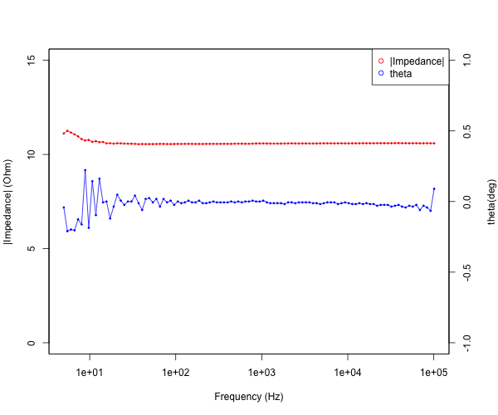
サーミスタ(BaTiO3)の抵抗(180619)
BaTiO3単結晶の誘電率
複素インピーダンスの
周波数依存性
(室温/181228)

